Slide 1
Entscheiden
Lust oder Last ?
atempo Fachkongress, Stuttgart, 17.10.2018
Michael.Meyer@wu.ac.at

Slide 2
Entscheidungen
sind Wahlakte – ohne Wahl, keine Entscheidung
haben ein Vor- und ein Nachspiel
sind nur ein Punkt in einem Prozess: Problem – Alternativen – Bewertung – Auswahl (Entscheidung) – Umsetzung – Kontrolle
sind fehlerbehaftet
sind sozial eingebettet
müssen begründet werden
und werden allzu oft nachher bereut

Slide 3
Bedingungen des Verhaltens (Kurt Lewin)
SOZIALES
DÜRFEN
Normen und
Regelungen
INDIVIDUELLES
WOLLEN
Motivation
Werte
VERHALTEN
SITUATIVE
ERMÖGLICHUNG
hemmende oder begünstigende äußere Umstände
PERSÖNLICHES
KÖNNEN
Fähigkeiten und
Fertigkeiten

Slide 4
Phasen der Problemlösung
1. Problemanalyse
3. Ideenbewertung
Benötigt:
Problemsensibilität
Wissen, Flexibilität
Kritisches Urteilsvermögen
Durchsetzungs-vermögen
2. Ideenfindung
4. Umsetzung
Quelle: Witte (1988)
Notes:
Vor der Problemanalyse steht oft auch noch die Identifikation der Entscheidungssituation, Nach der Problemanalyse müssen Ziele festgesetzt werden
Ideenbewertung braucht nachher noch Treffen der Entscheidung, und dann die Umsetzung (Beurteilung der Entscheidung wäre auch wünschenswert)
Orientation (Setting Goals and Objectives, Shared Mental Models) → Discussion → Decision → Implementation (Forsynth 2010, p.360)

Slide 5
Phasen der Problemlösung
1. Problemanalyse
3. Ideenbewertung
Benötigt:
Entscheidungen
Nicht bloß den Entscheidungsakt am Ende, sondern viele Vor- und Teilentscheidungen, die unregelmäßig und of unverhersehbar auftreten.
Homo oeconomicus? →
Bounded Rationality (Simon 1959)
2. Ideenfindung
4. Realisation
Quelle: Witte (1988)
Notes:
Außerdem müssen in der Praxis Entscheidungsprozesse abgekürzt werden, eher passende Lösung als beste Lösung finden
Häufig werden Entscheidungen auch vermieden (weil das bestimmten Interessen folgt).
Bounded rationality: Zeit sparen und dennoch zu einer zufriedenstellenden Lösung kommen (anstelle des Optimierungsmodells) // Menschen wählen hervorstechende Merkmale oder Kriterien, nur einige Alternativen werden begutachtet, wenn eine Alternative in etwa den Anforderungen des Individuums entspricht wird sie gewählt.
Oder es wird spontan eine Alternative bevorzugt und danach versucht die Wahl zu rechtfertigen (im Nachhinein werden Entscheidungskriterien konstruiert)
Wie wird mit Unsicherheit umgegangen

Slide 6
Fehler in den Phasen
Problemanalyse
Zieldefinition
Ideenfindung
Ideenbewertung
Entscheidung
Informations-sammlung hypo-thesenbestätigend
Reduktion auf zentrale Variablen
Rückgriff auf Analogien und Alltagstheorien
Prioritätensetzung nach Erfolgswahr-scheinlichkeit
Anwendung von Routinen und bewährten Strategien
Äußere und innere Umwelt „stören“
Funktionale Gebundenheit, Betriebsblindheit, hohe Motivation, Gruppendruck als Moderatoren
Keine bzw. zu globale Zielbildung
Handeln wird vor Denken gestellt
Zukunft als Abbild der Gegenwart
Planungsoptimismus
Beschluss zu einem Tun wird Tun gleichgesetzt
Eskalation der „Selbstverpflichtung“
Kognitive Dissonanzen führen zu Verklärung der Planungsphase und zu Attributions-fehlern
Quelle: Witte (1988)
Notes:
Failing to Plan is Planning to Fail: Oft wird die Planung von Prozessen nicht vorgenommen.
Wenn Entscheidungsträger in komplexen Systemen Ziele lösen sollten, dann tendieren sie oftmals dazu, nicht die relevanten Aufgaben zu lösen, sondern jene, die sie lösen können.
March und Shapira 1992: 279: „They (organizations) gather information and don‘t use it. Ask for more, and ignore it. Make decisions first and look for the relevant information afterwards.“
Die Lösung sucht nach einem passenden Problem
Entscheidungsfehler: „Sunk costs“ Verfügbarkeitsheuristiken, Repräsentativitätsheuristiken, Anker, Eskalation der Selbstverpflichtung (Wer zu lange auf den Bus gewartet hat wird weniger bereit sein zu Fuß zu gehen, weil viel Zeit investiert wurde und der Bus „jeden Moment kommen müsste“)
Planning Fallacy: Unterschätzen der Zeit, die eine Realisierung braucht,
Meetings can be viewed as interruptions of the work that must be done, particularly by those who do not need to coordinated their activities with others.

Slide 7
Traditionelle und beschränkte Rationalität
Rationale
Wahl
Beschränkt
rationale Wahl
Ziele und Entscheidungsprobleme
sind bekannt, klar und eindeutig
formuliert
Entscheider suchen nur solche
Ziele und Mittel, die in der Nähe
des Vertrauten liegen
Entscheider haben unvollständige
Informationen und Bilder über
die Problemsituation
Alle Alternativen sind bekannt,
alle Konsequenzen werden
erwogen
Nicht alle Alternativen und Kon-
sequenzen sind bekannt - beides
wird unzureichend bewertet
Simon (1976/78)

Slide 8
Traditionelle und beschränkte Rationalität
Rationale
Wahl
Beschränkt rationale Wahl
Entscheider suchen niemals optimale Lösungen. Ersatzkriterium: zufriedenstellende Ergebnisse
Modifikation des Bestehenden in kleinen Schritten (muddling trough)
Keine endgültige Lösungen – nur Korrekturen
Keine Beschränkung hinsichtlich
der Komplexität der Prozesse
Entscheider sind unbeeinflusst von
Werten, Normen, Gefühlen
Entscheidungen dienen der Sicherung von Macht,
sollen Freunde/Feinde beeindrucken,
werden mit viel Gefühl getroffen und mit Vernunftlogik begründet

Slide 9
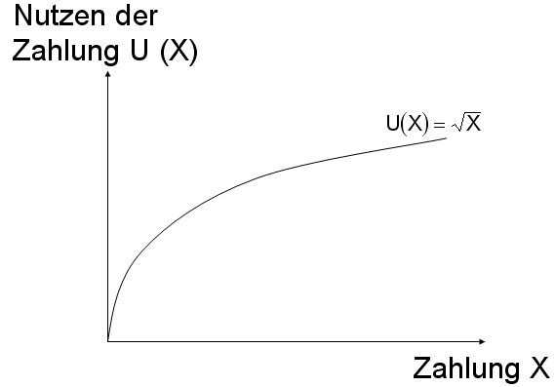
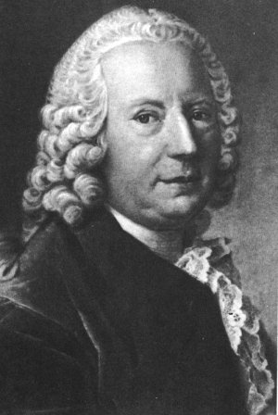
Wann entscheidet der Mensch rational?
Daniel Bernoulli
1700 - 1782

Slide 10
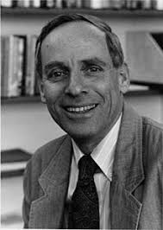
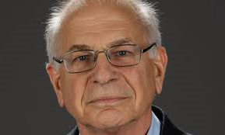
Wie entscheidet der Mensch wirklich?
Wir entscheiden nicht rational, weil uns Ergebnisse nicht gleich viel wert sind. Wir fürchten Verluste viel mehr, also uns Gewinne freuen. In einer Lotterie nehmen wir lieber 500 Euro mit 100%iger Sicherheit als 550 Euro mit 95%iger Sicherheit.
Daniel Kahneman
1937-1996
Daniel Kahneman
1934 -

Slide 11
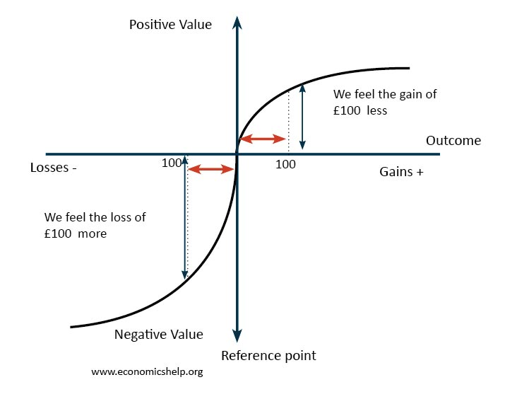

Slide 12
Verzerrungen
Anchoring Bias: Beispiel Zahlenrad
Attributionsfehler: Beobachter und Akteur
Base rate fallacy: Unterschätzung grundlegender Wahrscheinlichkeiten
Confirmation Bias: Wir wollen das, was wir wissen, bestätigen
Default Effekt
Dunning-Kruger-Effekt: Inkompetenz verstärkt sich selbst
Halo Effekt: Ausstrahlungseffekt
IKEA Effekt: Wir schätzen, was wir mühsam erreicht haben, über die Gebühr
Kontrasteffekt: der Gute wird vor dem Hintergrund des Mittelmäßigen noch besser
Present Bias: Lieber den Spatz in der Hand als die Taube auf dem Dach
Primacy / Recency Effekt
Regression to the mean: Der Außergewöhnlich Gute wird eher schlechter
Verlustaversion: Tassen hergeben schmerzt und muss höher bezahlt werden als Tassen erwerben

Slide 13
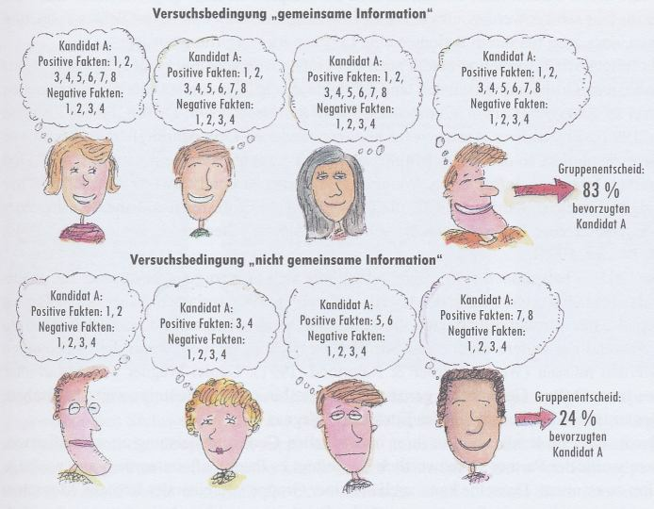
Auf Gruppenebene: Konformität, Hidden Profile, Risk-Shift
Auswahl von Kandidaten: Geteilte vs. ungeteilte Informationen
? %
? %
Quelle: Stasser & Titus (1985), nach Aronson et al. (2002: 316)
Notes:
Hidden Profile Paradigma:
Über manche Informationen verfügen alle Gruppenmitglieder; über manche Informationen verfügt nur jeweils 1 Mitglied
Es gibt eine optimale Lösung/Alternative
Würden/werden nur die geteilten Informationen berücksichtigt, kommt die Gruppe notwendigerweise zu einer falschen (suboptimalen) Lösung.
Die optimale Lösung kann also nur dann von der Gruppe ermittelt werden, wenn alle ungeteilten Informationen berücksichtigt werden.
Der ursprüngliche Gedanke war, dass (nach der persuasive arguments theory of influence; Burnstein & Vinokur, 1977) neue Argumente einflussreicher sein sollten als bekannte, und dass daher sehr wahrscheinlich die ungeteilten Infos angemessen berücksichtigt würden. Gefunden wurde durchwegs das Gegenteil (beginnend mit Stasser & Titus, 1985).
Stasser & Titus (1985):
Drei Kandidaten für eine Position,
Profil von Kandidat A enthält
mehr positive Attribute als B und C (8 vs je 4),
weniger neutrale Attribute als B und C (4 vs je 8) und
gleich viele negative Attribute wie B und C (je 4).
→ heißt: A ist die optimale Lösung.
3 exp. Bedingungen:
shared (alle Mitglieder besitzen alle Infos);
Unshared/consensus: pos. Info für A und neg. Info für B unshared → Präferenz für B vorprogrammiert
Unshared/conflict: pos. Info für A und neg. Info für B und C unshared → A erscheint unattraktiver, aber B und C gleich attraktiv

Slide 14
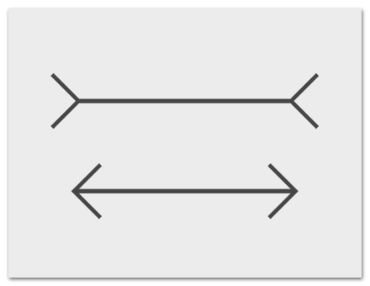

Slide 15
7 häufigsten Fehler bei Entscheidungen
Entscheidungen aufschieben
Sie urteilen zu schnell (Problem: Macher verlieren keine Zeit)
Sie verlassen sich ganz auf das Gefühl
Sie trennen Unwesentliches nicht von Wesentlichem
Sie investieren zu viel Energie
Sie knacken nur die weichen Nüsse
Sie folgen dem Rat von Experten

Slide 16
Teamtechnik
1. Gruppe identifiziert ein Problem
2. Jedes Mitglied erarbeitet
individuell ein Lösung
3. Jede Lösung wird präsentiert
4. Jede Lösung wird diskutiert und bewertet
5. Teilnehmer bewerten einzeln
die Lösungsalternativen
6. Lösung mit dem höchsten
Ranking wird genommen

Slide 17
Entscheidungsoptimierung
Problemanalyse
Habe ich Ausgangssituation ausreichend analysiert?
Rahmenbedingungen beachten
Welche Emotionen trüben meinen Blick
Zielsetzung
Sind Ziele realistisch, zu hoch oder liegen sie zu weit in der Zukunft?
Habe ich alle Teilziele beobachtet?
Nebenwirkungen (Folgen von Entscheidungen)
An welchen Kriterien kann ich den Erfolg evaluieren?
Informationssuche
Bewerte ich die Informationen oder die Informationsquelle?
Gebe ich manchen Informationen zu viel Gewicht (Stereotype)?

Slide 18
Entscheidungsoptimierung
Ideenfindung
Wie sieht die Entscheidung aus, wenn ich einen Schritt zurücktrete?
Fehlt mir ein Gesamtkonzept (tappe ich von Teilziel zu Teilziel)?
Halte ich an Vorgehensweisen aus Gewohnheit fest?
Will ich mir nicht eingestehen, dass ich in die falsche Richtung laufe, weil schon Kosten angefallen sind?
Wer hat die höchste Entscheidungskompetenz im Team?
Ideenbewertung
Ist die getroffene Entscheidung tatsächlich sinnvoll?
Gäbe es alternative Lösungen?
Rechtfertige ich im Nachhinein mein Handeln?
Vermeide ich aus Fehlern zu lernen?

Slide 19
Entscheidungsbilanz (Irving Janis, 1959)
Erwartungen | Alternative 1 | Alternative 2 | Alternative 2
 | + / - | + / - | + / -
Nutzengewinn oder –verlust: Einkommen Interessen Entwicklungsmöglichkeiten ….
 | + / - | + / - | + / -
Nutzengewinn oder –verlust für relevante andere: Sozialer Status Sonstige soziale Wirkungen …
 | + / - | + / - | + / -
Wirkungen auf den eigenen Selbstwert: Moralische Überlegungen Idealbild von sich selbst …
 | + / - | + / - | + / -
Wertschätzung durch relevante andere: Partner/in Freunde ….

Slide 20
